Slide 1
阿里中间件性能挑战赛决赛答辩 2016.08
Gamma Go
郭振兴 郭嘉梁 李豪
中科院计算所

Slide 2



团队介绍
队名：Gamma Go
口号：Gamma Go你比Alpha多两Go
来自：计算所高性能中心
成员介绍：
成员 | 主要职责
郭振兴（队长） | 初赛，复赛缓存模块
郭嘉梁 | 初赛，复赛IO控制模块
李豪 | 复赛架构搭建，排序和索引模块

Slide 3
目录
问题分析
系统架构
关键问题
优化方案
提升空间
技术展望

Slide 4
问题分析
对100GB的订单信息建立索引，支持后续四种查询
按照orderID查询订单信息
按照buyerID查询订单信息
按照goodID查询订单信息
对指定goodID的某字段求和
查询：采用何种索引方式？
Hash索引，构建快速，不适合顺序查询和聚集查询；
B+Tree索引，构建速度慢，适合顺序查询和聚集查询；
LSM Tree（Log Structured Merge Trees）索引，构建速度慢，牺牲部分读性能来提升写性能。
读取：如何组织数据？
非压缩方式，解析速度快，文件体积大；
压缩方式，解析速度略慢，文件体积小。
单条查询
顺序查询
聚集查询

Slide 5


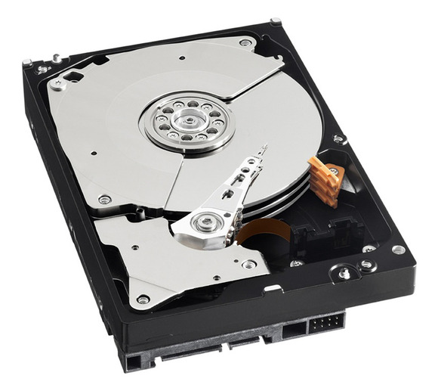




系统架构
总体结构
采样模块
排序模块
索引模块
编码/解码模块
查询模块
IO控制模块
并发控制模块
缓存模块
采样模块
排序模块
IO控制模块
编码/解码模块
索引模块
cache
并发控制模块
查询模块
缓存模块
图：系统整体架构图

Slide 6
系统架构——排序
文件0 文件1 文件2 文件3
类TeraSort排序
采样
获取数据分布、推断类型
分类
数据均匀划分到桶
桶间有序，桶内无序
桶内排序
桶足够小，内部排序
全局有序
图：分布式排序过程示意图
http://sortbenchmark.org/

Slide 7
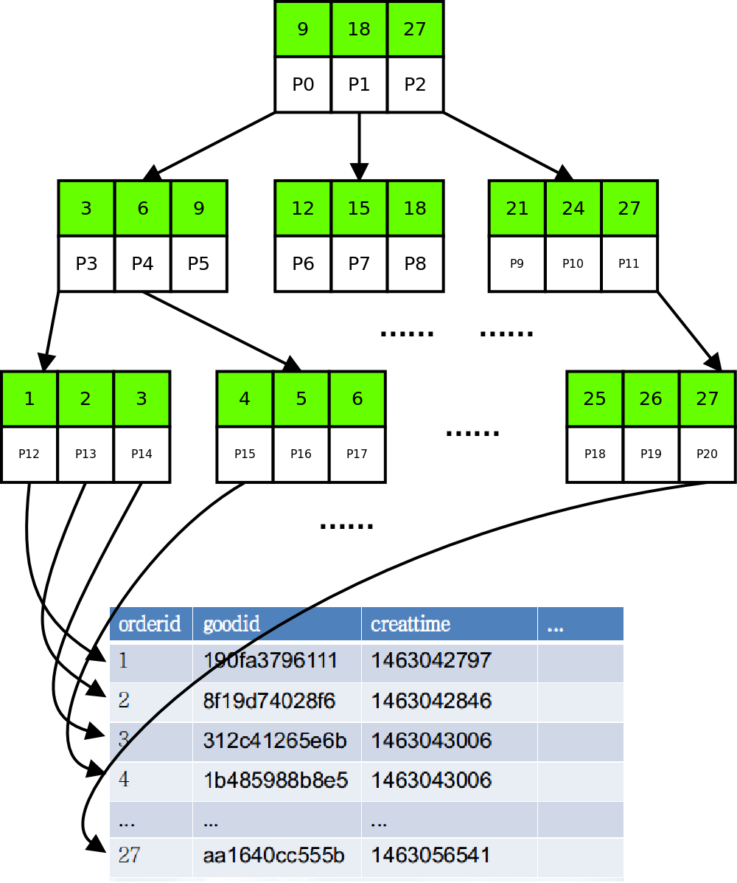
系统架构——索引
改进的B+Tree索引
树更加平衡
数据已排序，构建速度更快
数据不再变化
关键查询路径常驻内存
减少读索引的I/O次数
针对该项目，缓存前两层
 | 不同值个数 | B+Tree中间层 节点个数 | 中间层占用空间
orderid | 400,000,000 | 737 | 9.2MB
goodid | 4,000,000 | 159 | 0.8MB
buyerid | 8,000,000 | 200 | 1.2MB
图：索引示意图

Slide 8
关键问题——磁盘读写控制
顺序大粒度磁盘IO
使用锁避免由竞争引起的频繁磁盘寻道
无控制的多线程读写性能非常低！
图：磁盘读性能评测
图：磁盘写性能评测

Slide 9
关键问题——磁盘读写控制
磁盘读速度与排序速度的匹配
无读写控制时，三块盘聚合带宽
35MB/s×3 = 105MB/s
控制良好时，三块盘聚合带宽
150MB/s×3 = 450MB/s
桶大小为40MB，8核排序速度为
50MB/s×8 = 400MB/s
排序过程中，IO控制是关键！

Slide 10
关键问题——数据压缩
数据压缩体现在编码过程中
序列化方法 | 跨语言 | 支持修改schame | 只序列化数据 | 速度 | 结果大小
Java原生序列化 | × | × | × | 非常慢 | 很大
Kryo | × | × | × | 较快 | 较小
Avro | √ | × | √ | 快 | 小
Protocol Buffer | √ | √ | √ | 快 | 小
Json | √ | × | √ | 很慢 | 较大
XML | √ | × | √ | 很慢 | 较大
表：常见序列化方法对比
图：Avro和protobuf序列化体积对比图
https://github.com/thekvs/cpp-serializers
http://code.google.com/p/thrift-protobuf-compare/wiki/Benchmarking

Slide 11
关键问题——数据压缩
压缩方式
对Key编号，只存储编号
基于类型推断的压缩方式，使用Avro编码
压缩效果
压缩率在40%～70%之间
决赛数据压缩率为50%
推断类型 | 存储格式
BOOLEAN | 单字节的0或1
LONG | 变长整数
DOUBLE | 字符串
STR_UUID | 字符串+byte[16]
STR_HALFUUID | 字符串+byte[8]
UUID | byte[16]
STRING | 字符串
表：不同数据类型的编码方式
图：文件压缩效果图

Slide 12
关键问题——数据缓存
缓存方式
基于块的缓存策略
块由<文件名, 块号>二元组标识
缓存内容
B+Tree索引第三层节点
订单相关数据
块1
块1数据
固定
个数
...
内存
缓存
组织
块3
块3数据
块N
块N数据
文件
磁盘文件
块1
块2
块3
...
块N
4KB
图：缓存组织示意图
命中率可达85%

Slide 13
关键问题——数据缓存
读取块1
LRU策略
查找需要修改链表结构
可能的加锁策略
synchronized
ReentrantLock
块1
块3
块4
块2
块1
读取块1
FIFO策略
查找不需要修改链表结构
cache miss才会修改结构
采用读写锁
查找仅需加读锁
cache miss时加写锁
块1
块3
块4
块2
块1
块3
块4
块2
块1
块3
块4
块2
进一步拆锁
针对不同磁盘做缓存
进一步提高并发度
FIFO策略
FIFO策略
...
Disk 1
Disk 3

Slide 14
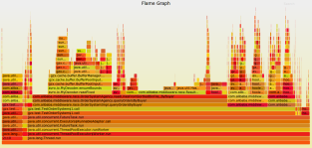


关键问题——优化热点代码
采用迭代方式优化热点代码
使用Profiler评测代码
发现热点
优化热点
验证优化结果
下一轮优化
Profile
发现热点
代码验证
优化热点
https://github.com/brendangregg/FlameGraph
https://github.com/dcapwell/lightweight-java-profiler

Slide 15
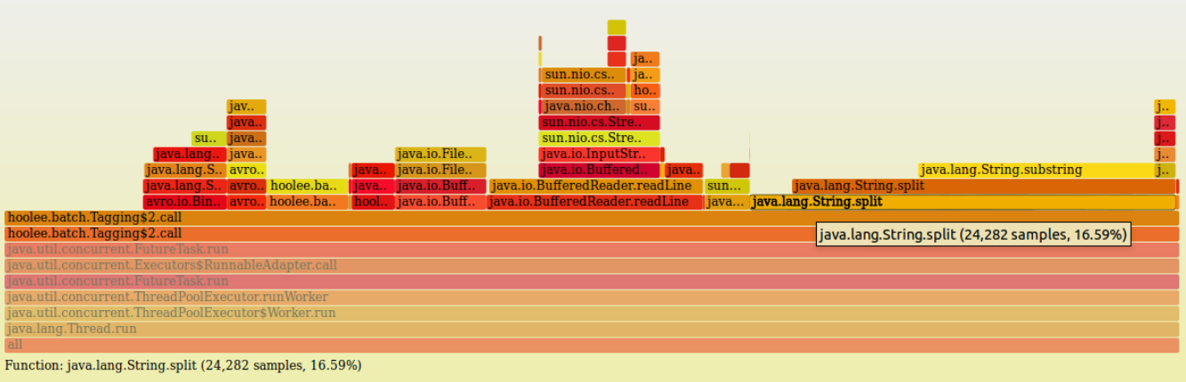
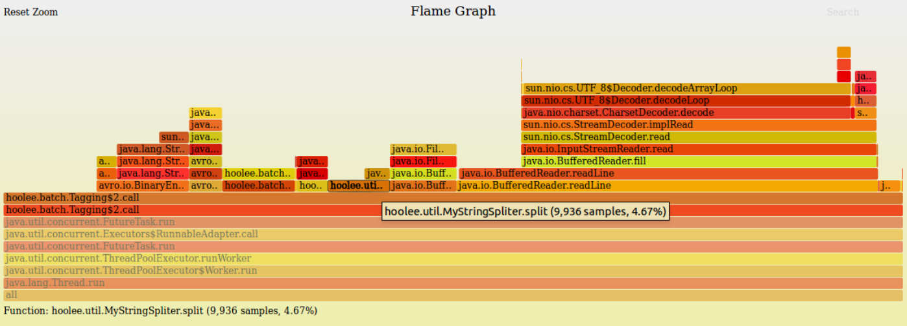
关键问题——优化热点代码
优化字符串拆分
使用substring()替代split()
split耗时从17%降到5%
优化Avro解码过程
去掉安全性拷贝
减少无用逻辑
解码耗时从60%降到20%
优化采样过程
采样过程从4分钟降到20秒
String.split 16.59%
MyStringSpliter.split 4.67%
图：字符串拆分优化效果图

Slide 16
我们本可以做的更好
堆外内存
堆外内存导致内存泄漏
Direct Memory不像新生代、老年代那样，有GC直接管理
只能等到Full GC时, "顺便地"清理掉
堆外内存效申请、释放率不高
手动调用Cleaner.clean()方法释放堆外内存
申请和释放代价太高，使用堆外内存效果不理想

Slide 17
我们本可以做的更好
减小锁粒度
通过减小锁粒度增大缓存并发量
类似于ConcurrentHashMap中的锁策略
GC友好
过高的查询并发增加新生代内存占用
内存担保失败，进而频繁触发老年代CMS GC
调整新生代与老年代比例
控制并发查询速度

Slide 18
技术展望
SSD下的大数据应用
SSD成本降低、容量变大（TB）、IOPS高
特别适用于的查询场景（读多写少）
存储计算融合
存储设备加入弱计算能力
缩短数据通路，减轻CPU压力
用分布式方案解决更大规模并发查询
分布式join

Slide 19
Thanks & QA

